Slide 1
实验11 人体体表心电图的描记 实验12 人体甲襞微循环观察 实验13 人体动脉血压测定

Slide 2
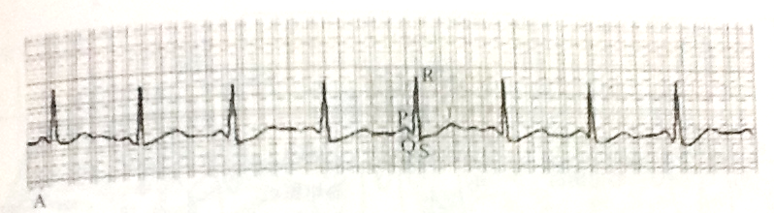
I 基本实验原理
正常人体内，由窦房结发出的兴奋传播到左、右心房，再通过房室结、房室束、浦肯野纤维传播到左、右心室，先后引起心房和心室的收缩。
心脏各部分在兴奋过程中出现的生物电活动经由心脏周围的导电组织和体液传播到身体表面，利用固定于体表的测量电极可记录到这一系列的电变化，描记为人体心电图（ECG，Electrocardiography）。
(项辉，2008)
Notes:
A4：BCD
E,lector,cardi’ography：
心电图随着心搏形成周期性变化
项辉，龙天澄，周文良，主编。生理学实验指导。2008. 实验6-7，人体体表心电图的描记，p85.图6-7-1 A

Slide 3
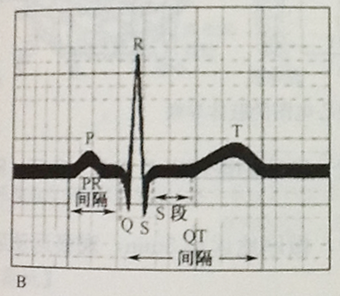
在正常心电图的一个周期内，可见三组基本波形：首先出现的P波代表心房去极化，随后QRS波群代表心室去极化，T波代表心室复极化。
心电图可以反映心脏综合性电位变化的发生、传导和消失过程，虽然电位的变化可以引起心肌收缩，但这种联系在病理状态下并不是绝对的。心电图常被用于心动异常及心脏传导功能障碍等的诊断。
Notes:
项辉，龙天澄，周文良，主编。生理学实验指导。2008. 实验6-7，人体体表心电图的描记，p85.图6-7-1 B
A4：BCD
因为正常人心室的去极从心内膜开始，向心外膜方向推行，而复极则从心外膜开始，向心内膜方向推进。
内高外低
U波，T波后0.02~0.04秒出现，历时0.1~0.3秒，波幅常在0.05mV以下。U波的意义和成因尚不十分清楚，可能与浦肯野氏纤维的复极化有关。低血钾时U波特别明显。
心率：与QT间期时长呈负相关，Q-T间期的正常范围应在0.32~0.44秒之间。
房-室传导阻滞：P-R间期延长。正常值为0.12~0.2秒。
项辉，龙天澄，周文良，主编。生理学实验指导。实验6-7，人体体表心电图的描记，p85.

Slide 4
P-R间期，指从P波起点到QRS波起点之间的时程，代表由窦房结产生的兴奋经心房、房室交界、房室束、左右束支、浦肯野纤维传导到心室所需的时间。正常值为0.12~0.20 s。P-R间期延长，常见于房-室传导阻滞。
Q-T间期，从QRS波群起点到T波终点的时程，代表心室开始兴奋去极化至完全复极的时间。心率在60~100次/min时，Q-T间期的正常范围应在0.32~0.44 s之间。Q-T间期的长短与心率呈负相关。
P-R段，从P波终点到QRS波起点之间的线段，通常与基线在同一水平。兴奋在通过房室交界、房室束及左右束支和浦肯野纤维时，由于这些组织产生的综合电位变化很小，一般记录不到。
Notes:
A4: ABCD
主要体现QT间期长短的变化和不均匀
A5: A
A6：C

Slide 5
S-T段，从QRS波群终点到T波起点之间的线段。正常心电图上S-T段应与基线平齐。S-T段代表心室各部分心肌均已处于动作电位平台期，各部分之间没有电位差存在，曲线恢复到基线水平。S-T段的移位在临床上具有重要的诊断意义。如心肌缺血、心肌梗塞、低血钾症等会导致S-T段下降。
屏息可模拟缺氧环境，缺氧状态下可导致心律失常、心率过缓和血压下降为特征的循环功能障碍，其产生机理可能与自主神经功能紊乱有关。
轻度缺氧心率减慢，中、重度缺氧会导致心率加快，心律不齐。
剧烈运动会引起心率加快。
Notes:
S-T段的移位：
一般来说ST-T改变有两种可能性 一种是病理性的 也就是心肌缺血的表现，另外一种是生理性的改变 比如说休息睡眠不好，情绪激动的时候心率很快，都会影响到ST段的改变，所以，一般来说 年轻人，没什么具体的症状的话，st-t改变可能就是单纯的一过性的生理性改变，不一定说明心肌缺血，而老年人 的话 ，大多数都考虑有心血管系统的疾病，特别是有高血压，高血脂，糖尿病等基础疾病的，要重点引起重视。
A4: ABCD
主要体现QT间期长短的变化和不均匀
屏息10秒钟属于轻度缺氧。

Slide 6
心电图连接的十二导联系统：
（加压）单极肢体导联：avR、avL、avF
双极肢体导联：I、II、III
单极胸前导联：V₁~V₆
Notes:
肢体导联主要反映心脏额面情况
胸导联反映横面情况
1.标准导联
2.加压单极肢体导联：右上、左上、左下
3.胸导联：右四、左四、V2和V4连线中点、左五肋间与锁骨中线交界、左腋前线与V4水平线相交处、左腋中线与V4水平线相交处
avR：augmented voltage unipolar limb lead of right arm
avL: augmented voltage unipolar limb lead of left arm
avF: augmented voltage unipolar limb lead of left leg

Slide 7
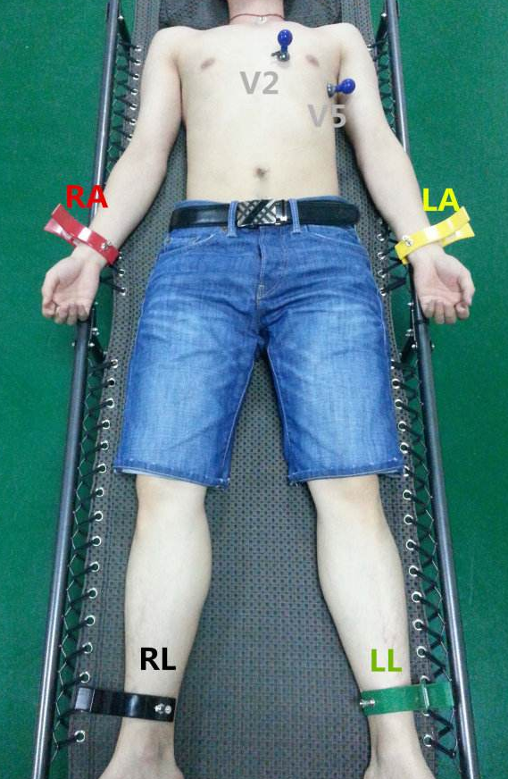
（加压）单极肢体导联：
avR：右上肢（+）
avL：左上肢（+）
avF：左下肢（+）
黑色—右下肢
Notes:
肢体导联主要反映心脏额面情况
胸导联反映横面情况
加压单极右上肢导联（aVR）右上正，左上左下负
加压单极左上肢导联（aVL）左上正，右上左下负
加压单极左下肢导联（aVF）左下正，右上左上负
右下肢接地

Slide 8
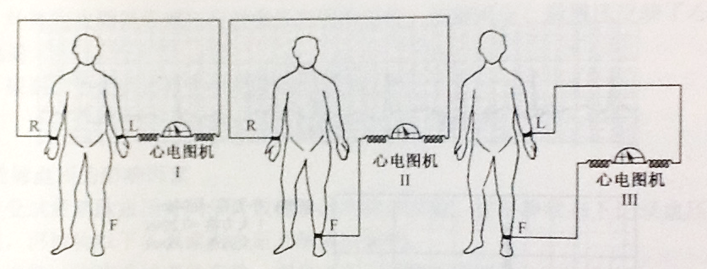
双极肢体导联：
I ：左上肢（+）- 右上肢（-）
II：左下肢（+）- 右上肢（-）
III：左下肢（+）- 左上肢（-）
黑色：右下肢
Notes:
肢体导联主要反映心脏额面情况
胸导联反映横面情况
前正后负，右下肢接地

Slide 9
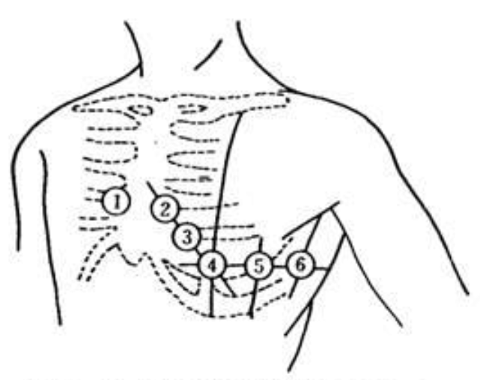
胸前导联
V₁: 红色--胸骨右缘第四肋间（+）
V₂: 黄色--胸骨左缘第四肋间（+）
V₃: 绿色--V₂与V₄连线的中点（+）
V₄: 棕色--左锁骨中线第五肋间（+）
V₅: 黑色--左腋前线第五肋间（+）
V₆: 紫色--左腋中线第五肋间（+）
Notes:
肢体导联主要反映心脏额面情况
胸导联反映横面情况

Slide 10
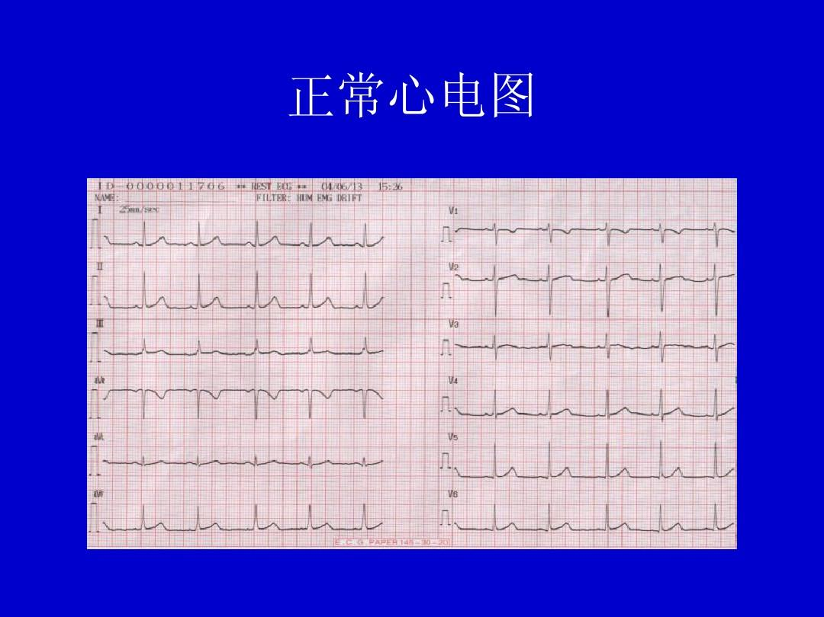
心率、心律
波形：P波、QRS波、T波、U波
段：P-R段、S-T段
间期：P-R间期、Q-T间期
正常心电图
Notes:
心率：频率，心律：规则性
四波，两段（P-R段，S-T段），两间期
U波：可能与浦肯野纤维复极化有关，低血钾时U波特别明显。

Slide 11
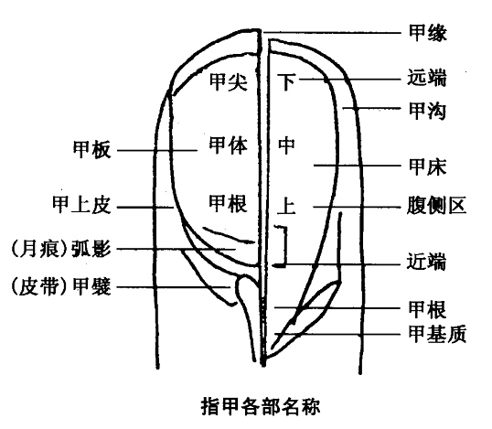
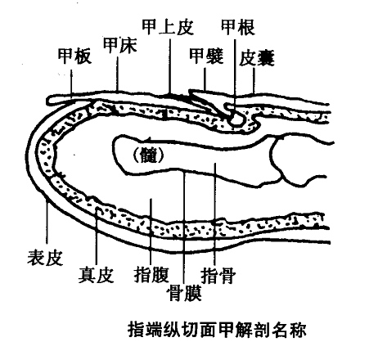
甲襞是环绕甲体周围的皮肤皱襞,支持甲体并供应血液与营养。
甲襞表面为鳞状上皮覆盖，其中有皮肤真皮突起形成的乳头，每一乳头区一般有一支毛细血管，此毛细血管呈袢状，因此称其为毛细血管袢。
甲襞孙络密集，呈微细网络。毛细血管袢在显微镜下很容易看到，是观察微循环的良好部位，也是临床微循环检查最常用的部位。

Slide 12
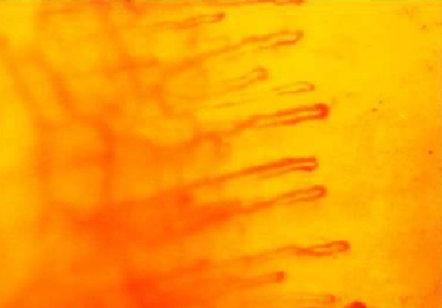
甲襞微循环血液循环：
沿小动脉→细动脉→毛细血管输入枝→毛细血管输出枝→细静脉→小静脉方向
管袢特征：
正常人管袢排列整齐，呈毛发夹状，底色红黄，管袢呈褐色，淸晰可见；管袢数目，正常为8-15个/mm^{2；}管袢的长度（以远心端一排为准），正常时80%以上在0.1-0.25mm。

Slide 13
甲襞微循环测定的临床意义
项 目 | 说 明
正常情况 | （1）毛细血管清晰，排列整齐，管袢数8~15支/mm，长度0.1~0.25mm，无畸形，
 | 粗细均匀，有张力，红细胞无聚集，输入支可并行1~3支，输出支1~5支
 | （2）多为线形流，少数线粒流，袢顶血流通畅，血流速度在1s以内，无出血
 | （3）管袢冷刺激实验（-），针刺呈收缩反应，两次出血检查不易出血
 | （4）微动脉压8.00~10.70kPa（60~80mmHg），毛细血管压2.67~6.00kPa
 | （20~45mmHg)
异常情况 | （1）毛细血管袢视野模糊
 | （2）正常毛细血管袢减少，异常管袢（管径变细，管袢短小呈点状或断裂，血管支
 | 扩张、弯曲和袢顶增厚等）数增多
 | （3）血流缓慢、瘀滞及血细胞聚集，为泥沙流或线粒流，可见点状或帽状出血
异常的疾病 | （1）风湿病：SSc，雷诺病，伴有雷诺现象的其他风湿病等如SLE和SS
 | （2）心肺疾病：高血压、心力衰竭、哮喘等
 | （3）血液系统疾病：血块形成不良、血小板减少症、再生障碍性贫血等
 | （4）其他：末梢周围组织炎和植物神经功能紊乱等

Slide 14
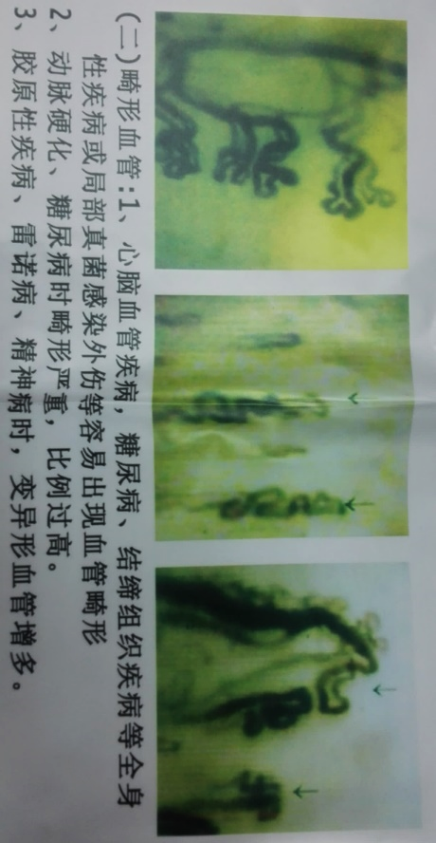
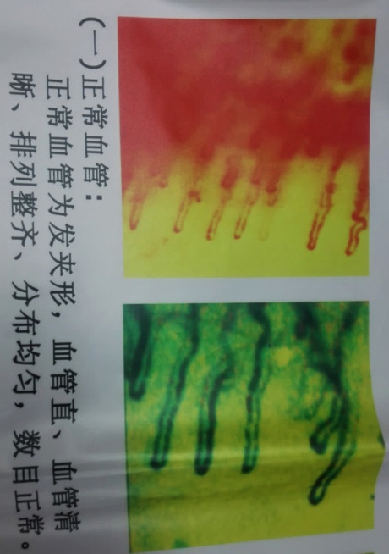
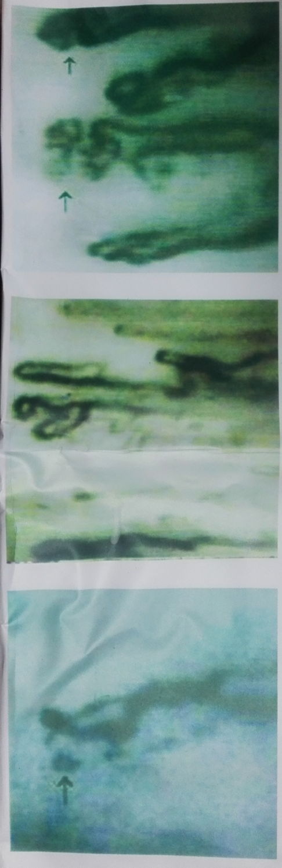
甲襞微循环图例
畸形血管
1.心脑血管疾病，糖尿病、结缔组织疾病等全身性疾病或局部真菌感染外伤等容易出现血管畸形
2.动脉硬化、糖尿病时畸形严重，比例过高
3.胶原性疾病、雷诺病、精神病时，变异形血管增多
正常血管
正常血管为发夹形，血管直、血管清晰、排列整齐、分布均匀，数目正常
增生型血管
在慢性缺血性疾病、肿瘤中常见

Slide 15

动脉血压是指血液对动脉血管壁的侧压强。一般指主动脉压。
由于在大动脉中血压降落很小，故通常将在上臂测得的肱动脉压代表主动脉压。
在一个心动周期中，心室收缩时，动脉血压上升所达到的最高值称为收缩压，心室舒张时，主动脉血压下降所达到的最低值称为舒张压。
动脉血压是心脏射血功能和外周血管状态（阻力）的综合反映。

Slide 16
测定人体动脉血压的方法，一般采用间接测量法。
间接测量动脉血压的方法又分听诊法、触诊法、振动法等多种。其中听诊法灵敏而又简便，所以最常用。
通常血液在血管内流动时没有声音，如给血管施加压力,使血管变窄，形成血液涡流，则可发出声音,称为血管音。
听诊法使用血压计的袖带（压脉带）在动脉外加压，通过听诊器判断血管音的变化来测量动脉血压。

Slide 17
恰好可以完全阻断血流所必需的最小管外压力，即用听诊器可听到第一次声音时的管外压力，相当于收缩压（高压），即心室收缩时的主动脉压；
在心室舒张时使血管中血流通过的最大管外压力，即用听诊器所听到的声音音调突变音量变小时的管外压力，相当于舒张压（低压），即心室舒张时的主动脉压。
血压记录常以收缩压/舒张压表示，单位为mmHg或kPa，如 120/75 mmHg（16/10 kPa)。

Slide 18
我国健康青年人在安静状态时的收缩压为100~120 mmHg，舒张压为60~80 mmHg，脉压差为30~40 mmHg。
剧烈运动时，肌体对血氧量的需求增大，心率加快，心输出量急剧上升，收缩压升高，动脉血管的阻力降低，舒张压降低。因此，运动后收缩压升高，舒张压适当下降或保持不变。
卧位变为坐位或站位时，由于重力作用，血液沉积在低重心部，回心血量减少，心舒末期容积(前负荷)下降，心收缩力下降，每搏量下降，使血压下降，随后会触发压力感受器，使血压回升。
Notes:
脉压差，如果低于20叫做血压压差减小，一般都是见于心脏瓣膜病，严重的二尖瓣狭窄，严重的主动脉瓣狭窄。如果血压压差大于60，这种情况叫做血压压差增大，一般情况下都是见于老年高血压患者。
，同时也反应心血管机能对运动负荷的适应情况

Slide 19
II 实验目的
了解心电测量的原理，学习用计算机采集系统记录人体心电图的方法；
学习正常心电图中各波的命名与波形，了解其生理意义；
学习利用心电图计量心率、P-R间期、Q-T间期等各项数值。
熟悉微循环检测的观察部位、指标及临床意义。
学习听诊法测定人体动脉血压的原理和方法；
观察运动对人体动脉血压的影响；
了解人体动脉血压的正常值范围。

Slide 20
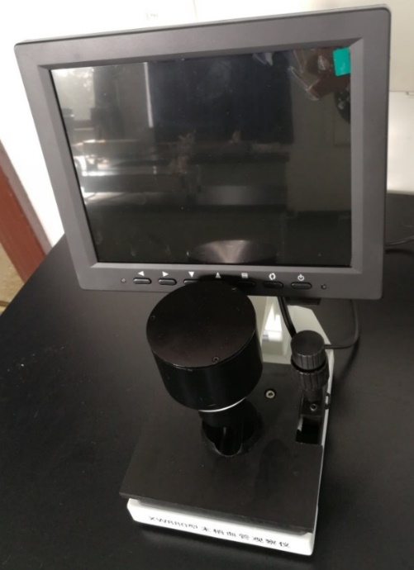
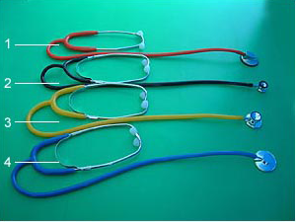
III 实验对象与器材
受试者（人），RM6240E型多道生理信号采集处理系统（人体机能实验系统），电极夹，引导线及延长线，生理盐水棉球，酒精棉球; xw880型人体甲襞微循环观测仪( 400 X )，香柏油，冰水；血压计，听诊器，医用胶带
听诊器
血压计
甲襞微循环观测仪
（显示屏大小：16.5 X 12.2 cm²）
Notes:
每组一套完整数据即可，如受试者不同意，可以不共享实验结果。
心音换能器胸件尽量靠近听诊器胸件

Slide 21
实验11 人体体表心电图的描记
IV 实验过程

Slide 22
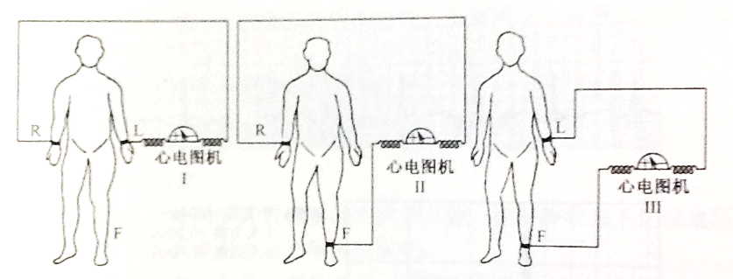
受试者静坐，摘下眼镜、手表等金属物品及微型电器，全身放松。
在安放电极夹的部位用酒精棉球擦洗去油脂，再用生理盐水擦湿。将电极夹安放在肌肉较少的部分，手部应在腕关节屈侧上方3~5 cm处，足部在小腿下段内踝上方约3~5 cm处。分别按下图中的三种标准肢体导联方式接好电极（至少接一组导联）。
I ：左上肢（+）- 右上肢（-）
II：左下肢（+）- 右上肢（-）
III：左下肢（+）- 左上肢（-）
黑色：右下肢

Slide 23
正常心电图的观察与描记：
打开计算机采集系统，选择“人体心电图”实验，连接好心电引导电极并接通心电通道，导联I、II、III分别连接1、2、3通道。确保机器妥善接地。
调出并设定2、3通道为心电信号，调节基线位置、描记速度、时间常数及滤波频率，使心电波形易于观察。
开始记录心电图，截取波形稳定的几个连续周期，保存文件。可以利用“选择”界面的分析工具对心电图进行分析。
测量P波、R波、T波的振幅以及P-R（0.12~0.2 s）、Q-T（0.32~0.44 s）间期的时长。观察结果是否在正常范围内。

Slide 24
屏息与运动对心电图的影响：
记录一段心电图，再令受试者屏住呼吸 1 min，观察此过程中心电图的变化。
受试者恢复后，记录一段正常心电图，做原地快速蹲起运动1 min，观察运动后一段时间内（~10min）心电图的变化。

Slide 25
实验12 人体甲襞微循环观察

Slide 26
正常甲襞微循环的观察：
室内保持光照充足，温度和湿度相对恒定。
受试者取坐位，身心放松，将左手无名指放于人体甲襞微循环观测仪手指托架上，手的高度应与心脏同高，在无名指甲襞处涂抹少许香柏油。
检查者通过观测仪目镜调节视野位置和焦距，直至看到清晰的甲襞微循环。
观察甲襞毛细血管袢的形态、数量、排列、分布、周围状态，毛细血管中血液流态。结果拍照保存。
Notes:
检查室温度应保持在22—24℃，相对湿度70%左右
备石蜡油或香柏油，在甲襞皮肤处滴1-2滴。(目的：提高透光度，减少皮肤散射。
将右手放入冰水混合物中15分钟后，再观察左手甲襞微循环情况，与未进行冷刺激前进行比较。

Slide 27
刺激对甲襞微循环的影响：
用牙签或手术镊轻扎甲襞部位（不要扎破），观察甲襞微循环的变化。
将右手放入冰水混合物中 1 min 后，再观察左手甲襞微循环情况，与未进行冷刺激前进行比较。（选做）
Notes:
刺激会使血管收缩，血流减慢。
温度、刺激都会影响血管收缩，进而可能引起血压的变化（舒张压升高）。经过反射性调节会逐渐恢复。

Slide 28
实验13 人体动脉血压测定

Slide 29
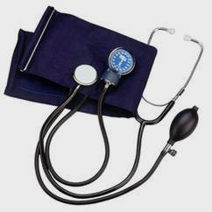
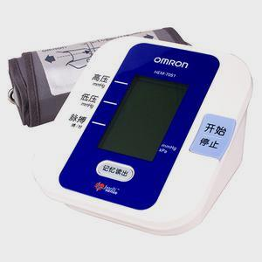
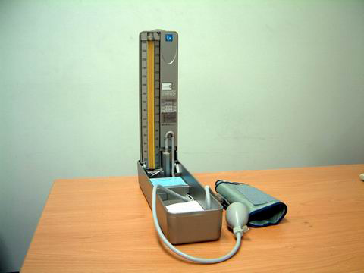
血压计的结构
血压计有汞柱式、弹簧式和电子式，常用的是汞柱式血压计，它由检压计、袖带和橡皮充气球三部分组成：
检压计是一个有刻度的玻璃管，上端通大气，下端与水银槽相连。
袖带（压脉带）是一个外面包有布套的长方形橡皮囊，借橡皮管分别和检压计的水银槽和充气球相连。
充气球是一个带有有阀门的螺丝（螺丝帽）的橡皮球，供充气或放气之用。

Slide 30
测量前准备：
受试者端坐位，脱去一侧衣袖，静坐 5 min。
检查者松开充气球上的螺丝，将袖带内的空气完全逐出，再将螺丝拧紧。
受试者前臂伸平，置于桌上，令上臂中段与心脏处于同一水平。将袖带卷缠在距离肘窝上方 2 cm 处，松紧度适宜，以能插入两个手指为宜。
带好听诊器（注意使其方向与外耳道一致，即略向前弯曲），于肘窝处靠近内侧触及动脉脉搏，将听诊器放于上面。

Slide 31
测量安静状态下的动脉血压：
打开血压计开关，一手轻压听诊器胸件，另一手挤压充气球将空气打入袖带内，至血管外压力到达24 kPa（l80 mmHg）左右，随即松开充气球螺帽，缓慢放气，使袖带内压缓慢下降，血压计内水银柱缓慢下降（保持水银柱每秒钟下降1小格），同时仔细听诊，并注意观察检压计上的刻度。
第一次听到血管音时，血压计上所示的水银柱高度即为收缩压（一般成人为90～130 mmHg）。
继续放气，声音先是由低到高，而后又突然由高到低，最后完全消失。在声音音调突然变化、音量变小的瞬间，血压计上的水银柱刻度即为舒张压（成人一般为60～80 mmHg） 。

Slide 32
运动对动脉血压的影响：
取下袖带，令受试者以1次/s的速度作30次下蹲起立运动后，立即带上，于运动后 0 min、3 min、5 min后各测血压一次，观察记录运动后血压的变化情况。
体位变化对血压的影响（选作）：
受试者卧床安静10~20 min后，每隔 2 min测定其血压一次，直至稳定为止。
令受试者改为静坐或站立位，每隔 2 min测定其血压一次，直到血压稳定（约10 min）为止。
血压计的复位：
血压测量完毕，将袖带内气体驱尽，卷好放置盒内。将检压计向右略倾斜，使管内水银退回储槽内，然后关闭，防止水银泄漏。

Slide 33
V 注意事项
受试者应将身上所有金属物品取下，如眼镜、手表、手机等，检查前 1 h不吸烟、不洗手、不吃东西，避免激烈活动或重体力劳动。
描记心电图时，受试者应尽量放松，电极要紧贴皮肤，防止记录过程中电极脱落。
测量波形幅值时，注意向上波应测量基线上缘至波峰顶点距离；向下波为基线下缘至谷底距离。
检查前禁服对心血管有影响的药物。
女生经期对末端微循环的影响。
记录完毕，将电极擦干净。
Notes:
检查前一小时不吸烟、不洗手、不吃东西
女生经期会出现毛细血管渗出，管袢周围间隙大、明亮、管袢模糊、长度缩短。

Slide 34
室内须保持安静，以利于听诊。袖带不宜绕得太松或太紧。
动脉血压通常连续测2~3次，每次间隔2~3 min。重复测定时袖带内的压力须降到零位后方可再次打气。一般取两次较为接近的数值为准。
上臂位置应与右心房同高；袖带应缚于肘窝以上。听诊器胸件放在肱动脉位置上面时不要压得过重或压在袖带下测量，也不能接触过松以致听不到声音。
如血压超出正常范围，让受试者休息10 min 后再作测量。休息期间可将袖带解下。
Notes:
音箱远离心音换能器，音量适当，以避免“啸叫”。

Slide 35
VI 本实验需掌握的实验技术
用计算机采集系统记录心电图的方法
心电图各波形的分析
血压计的正确使用
听诊器的正确使用
间接测定动脉血压的方法

Slide 36
VII 关键技术
袖带缠绕的松紧程度
血管音的判断
VIII 思考与探索
试讨论正常人群收缩压、舒张压、心率的平均值及变异。
请推测并验证运动对血压影响的机制。

